Slide 1
Scratchを使ってプログラミングを楽しく学ぼう！ ①Scratchを学ぼう
スクラッチ
Scratchは MITメディア・ラボのライフロング・キンダーガーテン・グループによって開発されました。詳しくは http://scratch.mit.edu をご参照ください。

Slide 2
今回使うもの
今回はRaspberry PiとScratchというものを使うよ。
それじゃあRaspberry PiとScratchって何だろう？次のページを見てみよう!!

Slide 3
Raspberry Piって何？
ラズベリーパイ
子供たちがプログラミングを勉強するために作られた安くて小さいパソコン。
マウス、キーボード、ディスプレイをつなげて動かせます。
今回はもともとはいっているScratch（スクラッチ）を使ってプログラミングをやってみよう。

Slide 4
Scratchって何？
スクラッチ
Scratch（スクラッチ）はMITメディアラボが作った無料のプログラミング環境です
ブロックをつなぎあわせることで、プログラミングをパズルのように楽しく学ぶことができます。
今日は使い方を覚えたあとに簡単なゲームを作って遊んでみましょう！！！

Slide 5
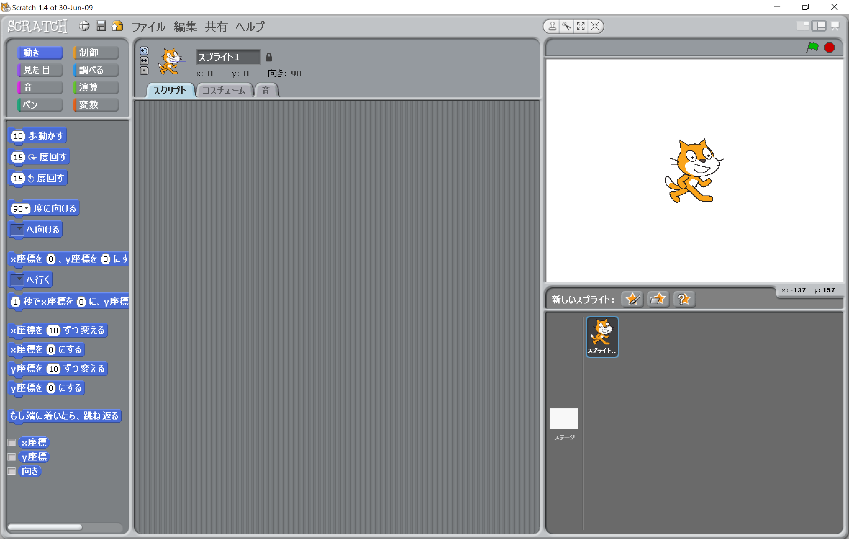
Scratchって何？
スクラッチ
Scratchを起動するとこんな画面がでてくるよ

Slide 6
今回の内容
Scratchを起動してみよう
Scratchの説明
ネコを動かしてみよう
スクリプトを消してみよう
ネコをしゃべらせてみよう

Slide 7
プログラミングしてみよう

Slide 8
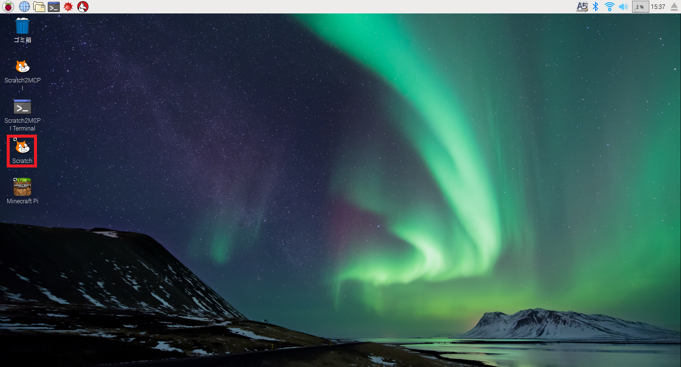
Scratchを開こう
ダブルクリックしてScratchを開こう

Slide 9
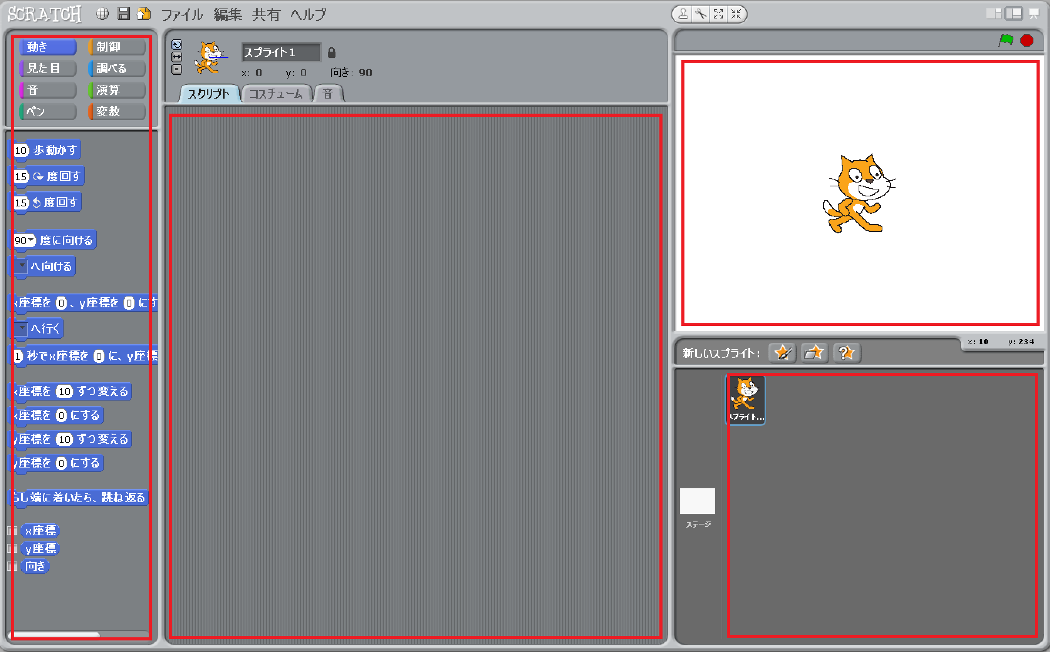
画面の説明
ステージ
スクリプトエリア
ブロック
パレット
スプライトリスト

Slide 10
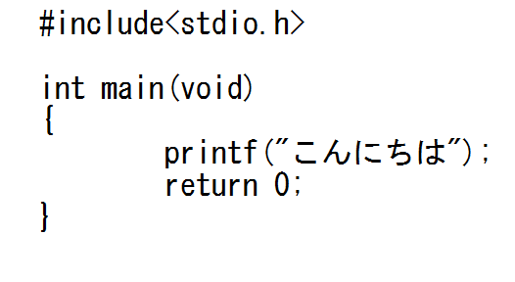
C言語で「こんにちは」
プログラミングって、下の画像のようなもの
わけがわからないよね

Slide 11
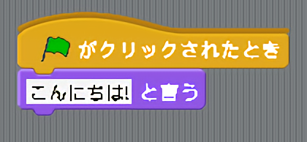
Scratchで「こんにちは」
スクラッチ
ScratchだとこれだけでOK!
とても簡単だね

Slide 12
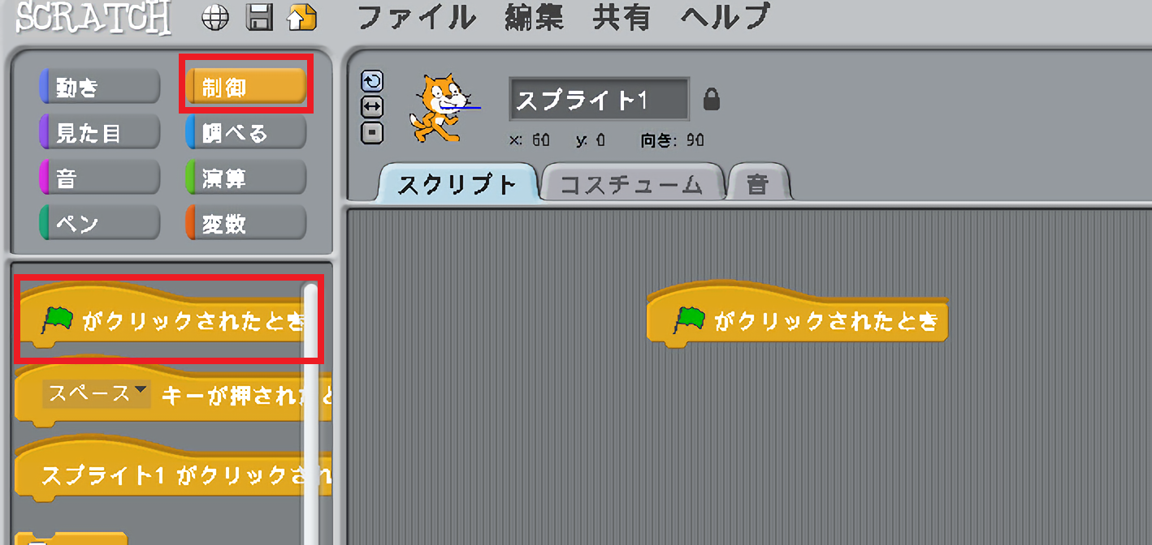
ネコを動かしてみよう
「制御」をクリックしたあと「🚩がクリックされたとき」をドラッグしてスクリプトエリアに置く
①「制御」をクリック
②「🚩がクリックされたとき」を
ドラッグして持ってくる

Slide 13
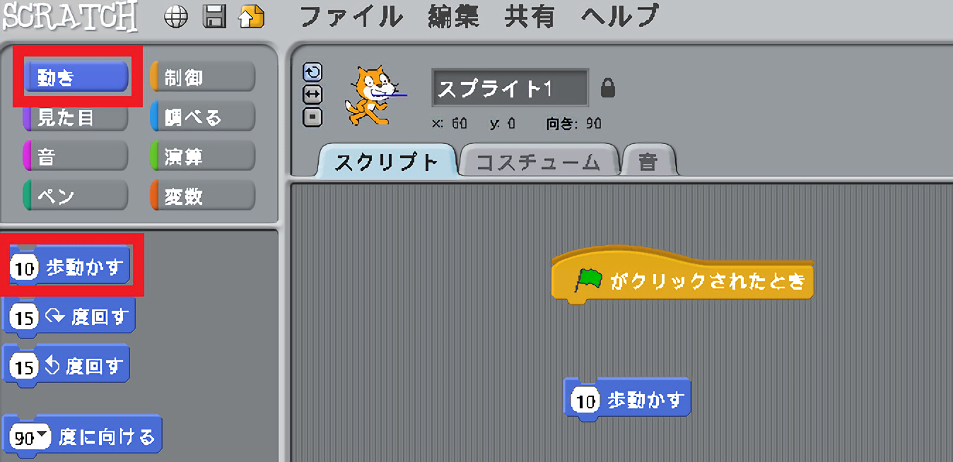
ネコを動かしてみよう
「動き」をクリックしたあと「10歩動かす」をドラッグしてスクリプトエリアに置く
①「動き」をクリックして選択
②「10歩動かす」をドラッグして動かす

Slide 14
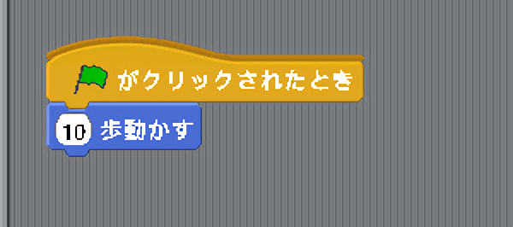
ネコを動かしてみよう
ドラッグして持ってきた二つのブロックをつなぎ合わせる

Slide 15
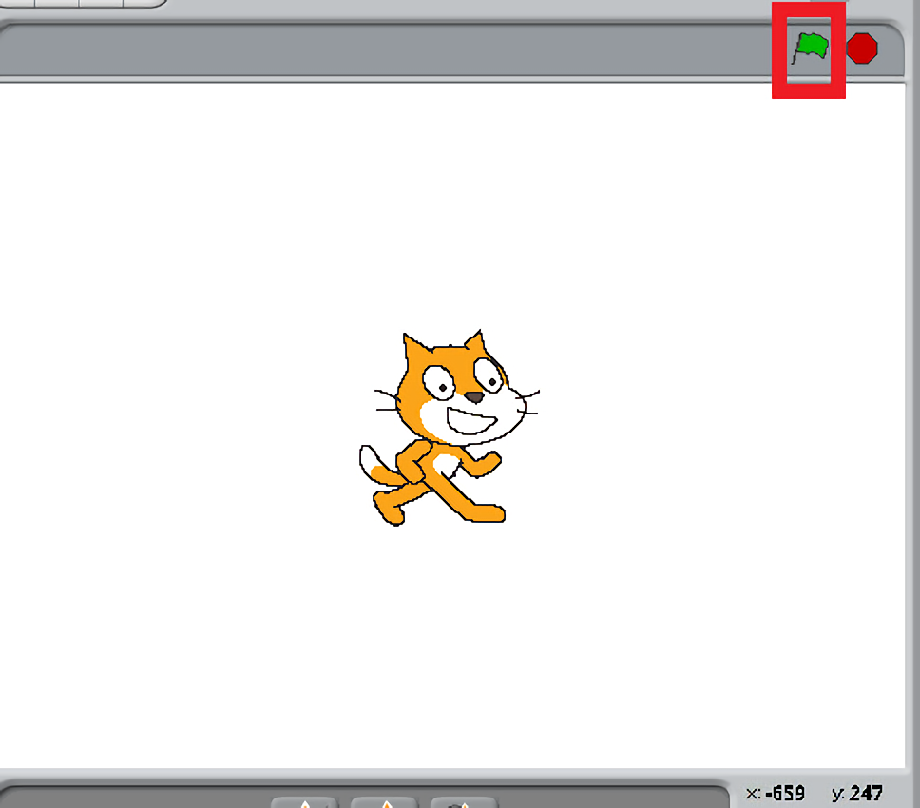
ねこを動かしてみよう
ここをクリックして
実行！！

Slide 16
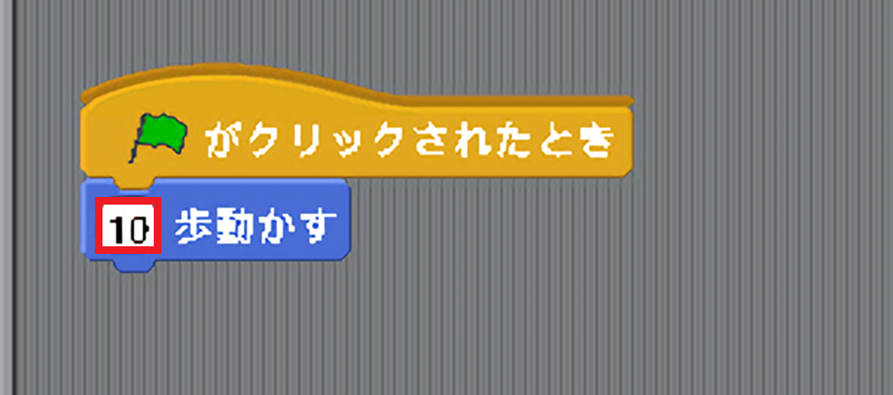
ネコを動かしてみよう
ネコをたくさん動かしてみよう
100に変える

Slide 17
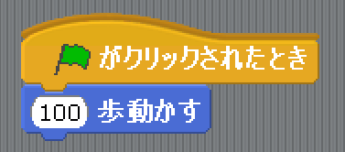

ネコを動かしてみよう
ネコをたくさん動かしてみよう

Slide 18
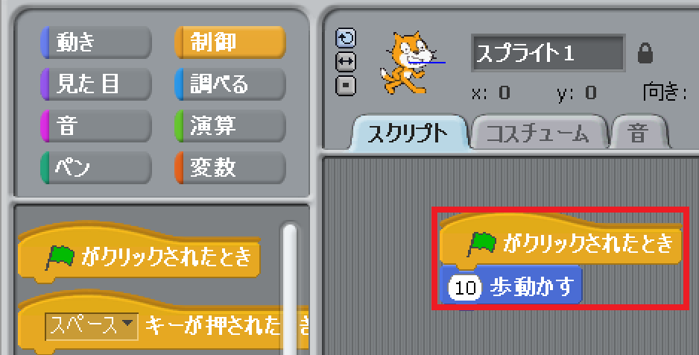
スクリプトの消しかた
いらないスクリプトはドラッグしてブロックパレットでドロップしてあげれば消すことができるよ。
ドラッグしてここまで
持ってくる

Slide 19
ネコをしゃべらせてみよう
「制御」をクリックしたあと「🚩がクリックされたとき」をドラッグしてスクリプトエリアに置く
①「制御」をクリック
②「🚩がクリックされたとき」を
ドラッグして持ってくる

Slide 20
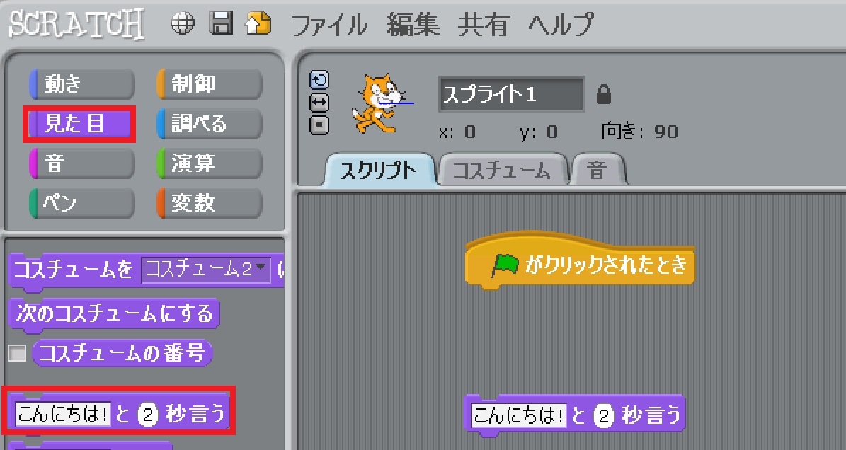
ネコをしゃべらせてみよう
「見た目」をクリックしたあと「こんにちは!と2秒言う」をドラッグしてスクリプトエリアに置く
①「見た目」をクリックして選択
②「こんにちは!と2秒言う」
をドラッグして動かす

Slide 21
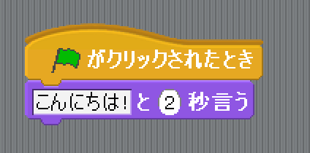
ネコをしゃべらせてみよう
ドラッグして持ってきた二つのブロックをつなぎ合わせる
ここまでできたら実行してみよう

Slide 22
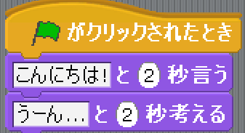
ネコをしゃべらせてみよう
ネコが「こんにちは！」と言った2秒後「うーん…」と2秒考えるスクリプトを作ってみよう。

Slide 23
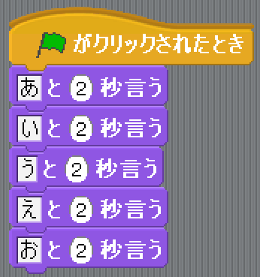
ネコをしゃべらせてみよう
ネコが2秒ごとに「あ」「い」「う」「え」「お」と言うスクリプトを作ってみよう

Slide 24
プログラムのしくみ
下図を実行したら上から順番に実行されていったよね。
プログラムは書いた順番に実行されていくことを覚えておこう

Slide 25
Scratchのライセンス
Scratchは、「クリエイティブコモンズ 表示-継承」ライセンスです。
https://creativecommons.org/licenses/by-sa/2.0/jp/

Slide 26
このスライドの作者
八戸工業大学工学部システム情報工学科
平成29年度小久保温研究室所属
蛯澤秀光、安達勇希

